Slide 1
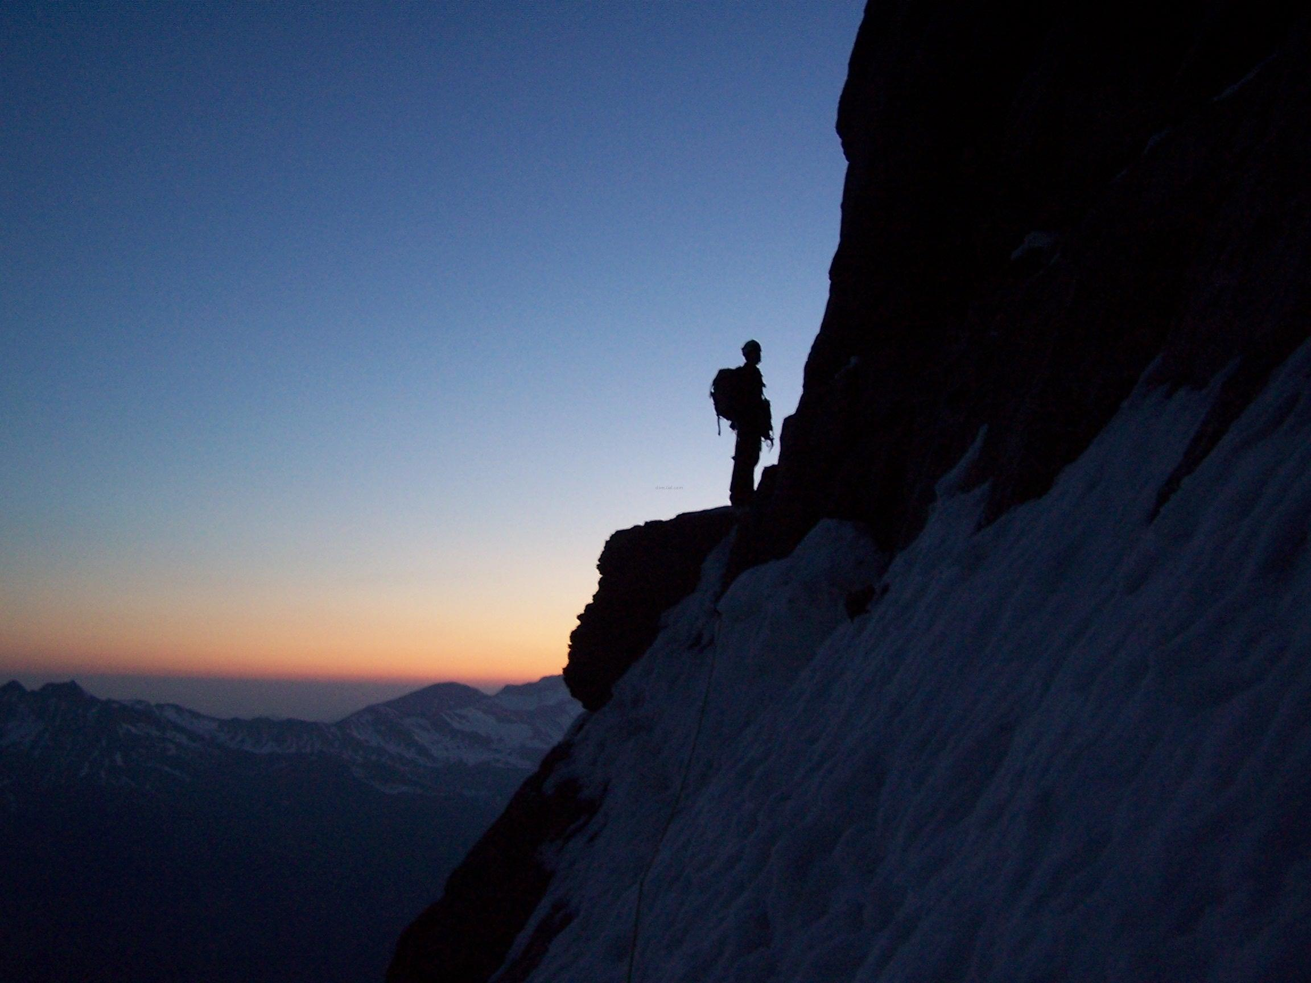


SUELTA
LA CUERDA
José Luis
RESISTIRE

Slide 2
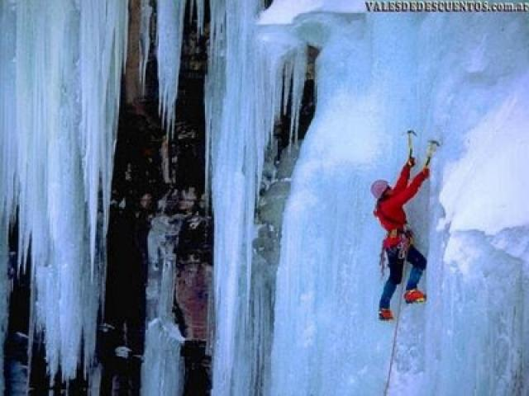

Cuentan que un alpinista, desesperado por conquistar el Aconcagua inició su travesía, después de años de preparación, pero quería la gloria para él solo, por lo tanto subió sin compañeros.

Slide 3
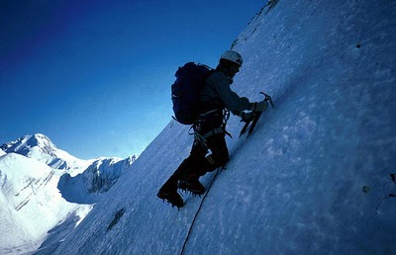
Empezó a subir y se le fue haciendo tarde, y más tarde, y no se preparó para acampar, sino que decidió seguir subiendo, decidido a llegar a la cima, le obscureció.

Slide 4
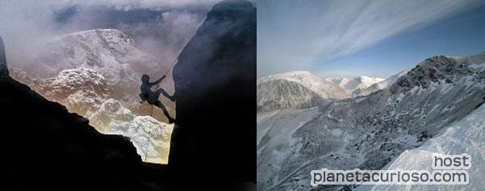
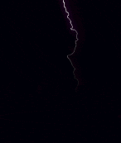
La noche cayó con gran pesadez en la altura de la montaña, ya no se podía ver absolutamente nada, todo era negro, cero visibilidad, no había luna y las estrellas eran cubiertas por las nubes.

Slide 5
Subiendo por un acantilado, a sólo 100 metros de la cima, se resbaló y se desplomó por los aires... caía a una velocidad vertiginosa, sólo podía ver veloces manchas más oscuras que pasaban en la misma oscuridad y la terrible sensación de ser succionado por la gravedad.

Slide 6
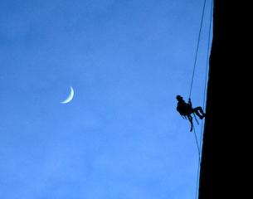
Seguía cayendo... y en esos angustiantes momentos, le pasaron por su mente todos sus gratos y no tan gratos momentos de la vida, él pensaba que iba a morir, sin embargo, de repente sintió un tirón muy fuerte que casi lo parte en dos... Sí, como todo alpinista experimentado, había clavado estacas de seguridad con candados a una larguísima soga que lo amarraba de la cintura.

Slide 7
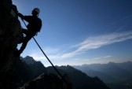
Hubo un momento de silencio y quietud.
El hombre se aferró más a la cuerda y reflexionó...

Slide 8
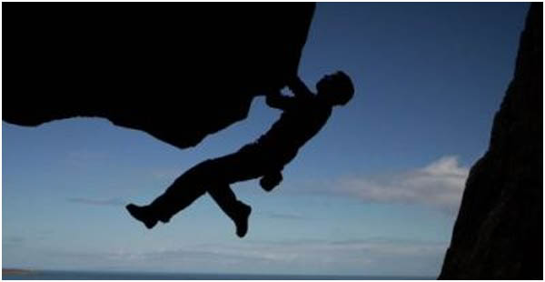
En esos momentos de quietud, suspendido por los aires, no le quedó más que gritar: "Ayúdame Dios mío..." De repente una voz grave y profunda de los cielos le contestó: "¿Qué quieres que haga?" "Sálvame Dios mío”... "¿Realmente crees que te pueda salvar? " "Por supuesto, Señor " "Entonces, suelta la cuerda que te sostiene..."

Slide 9
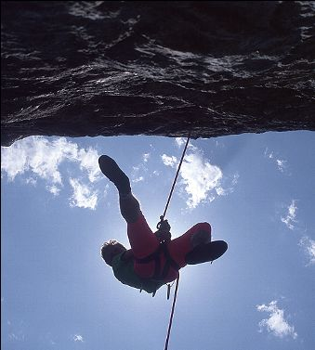
Cuenta el equipo de rescate que al otro día encontraron colgado a un alpinista congelado, muerto, agarrado con fuerza, con las manos a una cuerda... ¡A dos metros del suelo!...
¿Y tú? ¿Qué tan confiado estás de tu cuerda?
¿Por qué no la sueltas?

Slide 10

Un Fuerte Abrazo
Que tengas un
buen día!
José Luis
TEXTO Y FOTOS DE LA RED

Slide 11



Accede a la sección que desees desde aquí:
Propia Creación
De la Red
Dedicatorias | Fechas Especiales | Graciosos
Historia y Arte | Lugares | Musicales
Naturaleza y Ciencias | Política | Reflexión
Religiosos | Románticos | Salud
Dedicatorias | Fechas Especiales | Graciosos
Historia y Arte | Lugares | Musicales
Naturaleza y Ciencias | Política | Reflexión
Religiosos | Románticos | Salud
Si deseas recibir pps periódicamente en tu correo electrónico subscríbete aquí:

